Slide 1
Miért fontos a megfelelő időben kapott fejlesztés?
Előadó:
Czikkely Erika, a Békés Megyei Pedagógiai Szakszolgálat Gyomaendrődi Tagintézményének gyógypedagógusa

Slide 2
Rólam …
Óvodapedagógus
tanító
gyógypedagógus
Ez az óvoda volt az első munkahelyem pedagógusként
Kis BÁLINT általános Iskola
Békés Megyei Pedagógiai Szakszolgálat
Gyomaendrődi Tagintézménye, és annak jogelőd intézményei,
2010 szeptemberétől

Slide 3
Mi az első lépcső, szülőként hogyan gondolkozzunk!
Tudnunk érdemes, hogy egy bizonyos életszakaszban a „nagy könyv” szerint, hol tart a gyermekünk fejlődése…

Slide 4
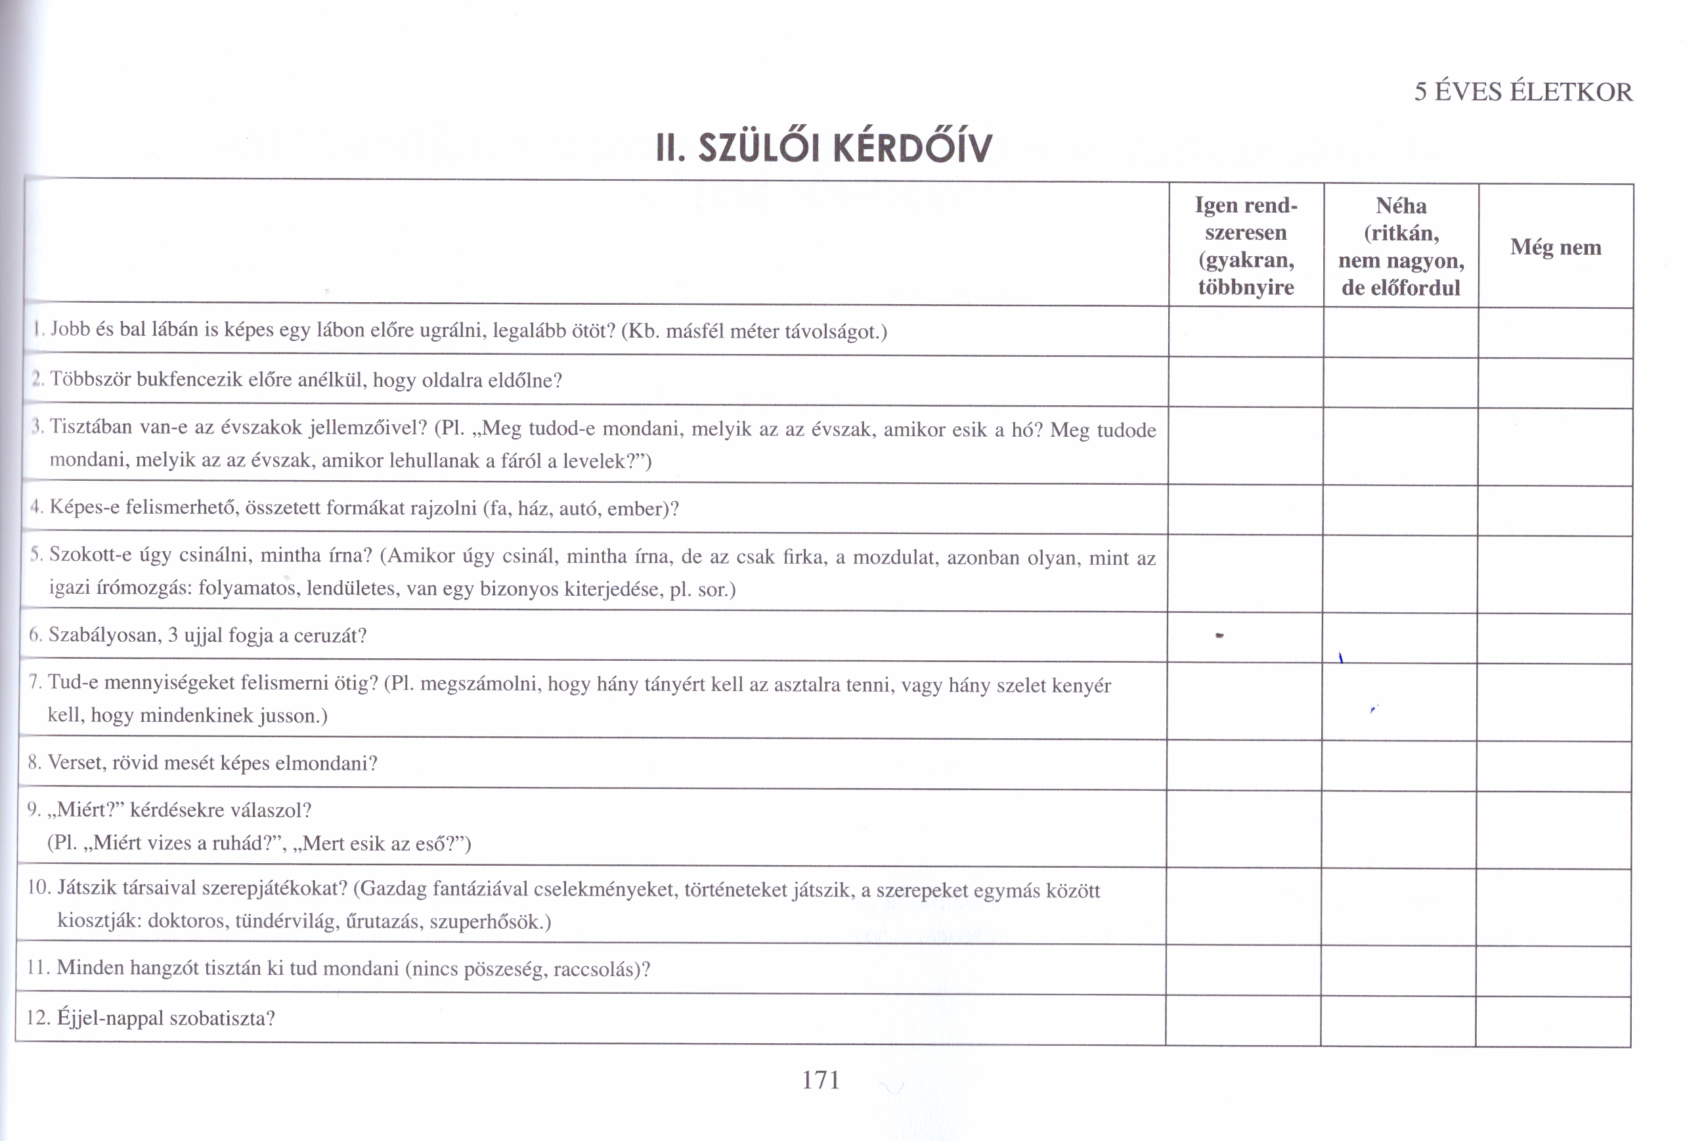
milyen területeket érdemes megfigyelnünk

Slide 5
Hogyan döntheti el a szülő, hogy gyermeke szociálisan megérett-e például az iskolai életre?
Figyeljük meg a gyerekünket otthon!
válaszoljuk meg magunkban, őszintén a kérdéseket!

Slide 6
Mielőtt bárki messzemenő következtetéseket vonna le…
Egyik fontos alapszabály
Másik fontos alapszabály
Nincs két egyforma gyermek
Egy-egy kisgyermek nem minden egyes területen fejlődik ugyanolyan ütemben

Slide 7
Kitől kérhet a szülő tanácsot, ha nehézséget jelent számára azt megítélni, hogy gyermekének képességei
(beszéd, mozgás, figyelem) megfelelnek-e az életkor alapján elvárhatónak
Óvodapedagógus, A védőnő, házi gyermekorvos, bölcsődei gondozónő, mellett a szülő
a mi intézményünkhöz is fordulhat

Slide 8
Jön a második lépcső
Ha szakszolgálatunkhoz fordul a szülő
Egy játékos, életkori szintjének megfelelő ún. „vizsgálaton” vesz részt a gyermek
Közben a szülővel is beszélgetünk, a gyermek fejlődését követjük nyomon

Slide 9
Néhány példa milyen okból szoktak hozzánk fordulni
Korai életkorban a szülők jellemzően
Óvodáskorban
A mozgás és a
Beszédfejlődés elmaradása miatt aggódnak
Gyakran aggódnak a szülők amiatt, hogy nem szívesen rajzol, alig veszi kezébe a ceruzát

Slide 10

Ha időben fordul a szülő a szakszolgálathoz, akkor a vizsgálatot követően megindulhat a gyermek célzott fejlesztése
A fejlesztés történhet az óvodában
Valamint, a szakszolgálatnál is

Slide 11
Eset, ahol minden időben történt
1-4,5 éves kor között
5-6 éves kor között
Jelenleg 7,5 éves
2. osztályos
1 évesen a szülő maga vittel el mozgásfejlesztésre, ennek hatására elkezdett mászni
Ezzel párhuzamosan elvitték a Békéscsabai székhelyintézménybe „vizsgálatra”, hogy hozzájussanak a gyermeknek járó fejlesztéshez
Ezután folyamatosan jártak mozgásfejlesztésre
S eljártak évenként felülvizsgálatra
4,5 évesen nagy előrelépés volt, hogy időbeli iskolakezdést javasoltak
Ekkor már csak i óra mozgásfejlesztést
S 1 óra logopédiai fejlesztést kapott
Megkezdte az általános iskolát, jól haladt
Egyéb külön foglalkozáson is ügyes volt
Jelenleg annyiban kap segítséget, hogy az iskolában 3-5 fős csoportban
Az olvasási készségét fejlesztik és az
Író-rajzoló mozgását ügyesítik

Slide 12
A címhez visszatérve tehát, Ezért fontos a megfelelő időben kapott fejlesztés!
Mindnyájan azt szeretnénk, hogy sikerei legyenek a gyerekünknek, érezze jól magát az iskolában, érezze jól magát a bőrében!
Legfontosabb a számunkra, hogy boldog felnőtté válljéki!

